Slide 1
Tableau de bord des ventes
multi-magasins
Présenté par Yacine Lezoul
De HDFS à une image Docker publiée : MapReduce Python (Hadoop Streaming) et Streamlit
Équipe : Yacine Lezoul, Mouncif Bouchachi, Adel Benhamma, Rimy Meziani, Barnabe Landry Evouna, Douyeri Lamoussa Sanogo
Cours : Bases de données massives avancées (IFM30522), projet d'équipe UA2
Professeur : Oussama Naciri · 9 novembre 2026
GitHub : github.com/lezoul/hadoop-mapreduce-ventes-multimagasins
Docker Hub : hub.docker.com/r/yacinelezoul/dashboard-ventes
Notes:
Yacine : présentation de l'équipe et du sujet. Nous avons construit toute la chaîne demandée : stockage des ventes dans HDFS, calcul par MapReduce Python, tableau de bord Streamlit, puis image Docker publiée sur Docker Hub. Chaque membre présente deux diapositives.

Slide 2
Contexte et architecture de la chaîne
Yacine Lezoul
24 000
ventes en 2025
8
magasins, 6 villes
20
produits, 4 catégories
13
jobs YARN réussis
CSV
1,99 Mo
HDFS
2 répliques
Job 1
ca_detail
Jobs 2 à 5
mois, magasin, catégorie, produit
Streamlit
4 filtres
Docker Hub
image 1.0
Un seul calcul détaillé sur le CSV, puis quatre agrégations chaînées sur son résultat : le tableau de bord ne lit jamais le CSV, seulement les sorties MapReduce.
Notes:
Yacine : le magasin veut suivre son chiffre d'affaires. Le CSV est déposé dans HDFS. Le job 1 calcule le CA au niveau le plus fin, les jobs 2 à 5 regroupent ce résultat. Les sorties sont récupérées et lues par l'application, distribuée sous forme d'image Docker. Je passe la parole à Mouncif pour l'environnement.

Slide 3
Environnement : cluster Hadoop à 3 nœuds
Mouncif Bouchachi
hadoop-master
NameNode, ResourceManager, JobHistoryServer
Ports 9870, 8088, 19888
Dossier du projet monté sur /projet
hadoop-worker1
DataNode, NodeManager
8 192 Mo, 8 vCores
hadoop-worker2
DataNode, NodeManager
8 192 Mo, 8 vCores
Réseau Docker « reseau-hadoop » : les conteneurs se joignent par leur nom
Ubuntu
22.04.1 LTS
Hadoop
3.3.6, Java 1.8
Python
3.10.12 sur les workers
Docker
Desktop, Windows 11
Notes:
Mouncif : nous utilisons l'image du laboratoire ous1/hadoop-cluster sous Ubuntu 22.04.1. Trois conteneurs : le maître porte les services de gestion, les deux workers stockent les blocs et exécutent les tâches. Le dossier du projet est monté dans le maître, ce qui évite de copier les scripts. Démarrage avec start-dfs.sh, start-yarn.sh et le serveur d'historique.

Slide 4
Qualité des données et dépôt dans HDFS
Mouncif Bouchachi
Contrôle qualité du CSV
Preuves HDFS
24 000 lignes, 12 colonnes, 0 valeur manquante
0 doublon d'identifiant
334 lignes identiques hors identifiant : gardées (ventes distinctes possibles)
1 424 ventes ANNULEE exclues du CA
1 749 ventes tombent sur un demi-cent : arrondi à préciser
md5 identique
local et HDFS : 4ae57ed4...2c37b, 24 001 lignes
2 répliques
sur les 2 workers
1 ou 2 blocs
taille 128 Mo ou 1 Mo
hdfs fsck : Status HEALTHY
Notes:
Mouncif : avant tout calcul, controle_qualite.py vérifie le fichier. Les 334 lignes identiques hors identifiant sont conservées, car deux clients peuvent acheter le même produit le même jour. Le md5 identique prouve que la copie HDFS est fidèle à l'octet près. Une deuxième copie avec des blocs de 1 Mo sert à l'expérience sur les Mappers. Adel présente maintenant le MapReduce.

Slide 5
MapReduce : clé détaillée et chaînage
Adel Benhamma
Mapper (job 1)
Filtre VALIDEE, calcule le montant en cents
Shuffle & Sort
Regroupe les valeurs par clé
reducer_somme
Additionne : le même pour les 6 jobs
Clé : 2025-08|M05|Toronto|Bureau|P007|Lot de stylos valeur : 801 cents
Montants en cents avec Decimal et arrondi vers le haut : en flottant, round(6.50 × 0.95, 2) donne 6.17 au lieu de 6.18
Jobs 2 à 5 : mapper_regroupe.py garde une partie de la clé (mois, magasin, catégorie, produit)
Contrôle : CA mensuel recalculé directement depuis le CSV, md5 identique au chaînage
Notes:
Adel : le job 1 émet une clé composite qui contient tous les axes d'analyse. Les jobs 2 à 5 relisent ce résultat de 1 917 lignes au lieu de relire 24 000 ventes, et ne gardent qu'une partie de la clé. Le Reducer ne connaît pas le sens de la clé, il additionne : c'est pourquoi un seul Reducer suffit. Les montants sont en cents entiers pour éviter les erreurs d'arrondi des flottants : 8,51 $ d'écart sur l'année.

Slide 6
Résultats : un CA de 1 946 613 $ en 2025
Adel Benhamma
+86 %
de janvier à décembre
M05 Toronto
meilleur magasin : 377 268 $
Électronique
40,9 % du CA
Écran 24 pouces
produit n° 1 : 266 676 $
Notes:
Adel : le CA total est de 1 946 613,14 $, soit 194 661 314 cents, identique dans toutes les sorties. La croissance est forte en fin d'année : décembre atteint 229 000 $. Toronto est le meilleur magasin, l'électronique la première catégorie, et l'écran 24 pouces le premier produit. Douyeri présente les expériences.

Slide 7
Plus de Reducers, pas plus de vitesse
Douyeri Lamoussa Sanogo
Reducers | Fichiers | Shuffled Maps | Mémoire
1 | 1 part | 2 | 0,95 Go
2 | 2 parts (7 et 5 mois) | 4 | 1,23 Go
4 | 4 parts (4, 2, 3, 3 mois) | 8 | 1,73 Go
Avec seulement 12 clés, chaque Reducer de plus coûte un conteneur et une copie des sorties Map (Shuffle) sans travail utile à répartir. Le partitionneur répartit les mois selon le hachage de la clé.
Notes:
Douyeri : nous avons relancé le job mensuel avec 1, 2 et 4 Reducers. La durée augmente : 23, 27 puis 34 secondes. Chaque Reducer doit récupérer les sorties de chaque Mapper, d'où 2, 4 puis 8 Shuffled Maps. La somme reste 194 661 314 dans tous les cas. La répartition des mois entre fichiers n'est pas alphabétique : elle vient du hachage.

Slide 8
Mappers et ressources YARN
Douyeri Lamoussa Sanogo
Configuration | Mappers | Durée
maps = 1, 1 bloc | 1 | 14 s
Par défaut, 1 bloc | 2 | 39 s
maps = 4, 1 bloc | 4 | 21 s
maps = 1, 2 blocs de 1 Mo | 2 | 17 s
8 192 Mo · 8 vCores
déclarés par chaque NodeManager
1 024 Mo par tâche
allocation minimale ; pic réel d'un Map : 357 Mo
mapreduce.job.maps est une indication : le nombre de blocs fixe un minimum. La ligne coupée à l'octet 1 048 576 est lue entière par le premier Mapper.
130 124 Mo·s
et 90 vCore·s pour le job à 4 Mappers
Limite : YARN annonce 16 Go alors que Docker n'en dispose que de 7,47.
Notes:
Douyeri : en Streaming, le nombre de Mappers par défaut est 2 même pour un seul bloc. Demander 1 Mapper sur un fichier de 2 blocs en donne quand même 2 : on ne peut pas descendre sous le nombre de blocs. Côté YARN, chaque tâche reçoit un conteneur de 1 024 Mo alors qu'elle en utilise environ 357. Rimy présente les tests et le tableau de bord.

Slide 9
Cas de test et difficultés rencontrées
Rimy Meziani
Ligne | Ce qu'elle teste
T01, T02 | Même clé : les montants s'additionnent
T03 | Demi-cent : 6,175 $ devient 6,18 $
T04 | Vente ANNULEE : exclue
T05 à T07 | Autres mois, magasins et catégories
77 348 cents
total attendu, calculé à la main
3 × REUSSI
diff vide : local, Hadoop, chaînage
Difficultés et résolution
Arrondi au demi-cent
Total en flottant faux de 10,25 $
→ Calcul en cents avec Decimal, vérifié par T03
Nombre de Mappers
2 Mappers au lieu de 1 attendu
→ Compteurs lus : Streaming en demande 2 ; expérience maps
Filtres du tableau de bord
Les sorties agrégées ne croisent pas ville et mois
→ Lecture de ca_detail ; agrégats gardés en contrôle
Notes:
Rimy : nous avons construit un petit fichier de 7 ventes dont nous connaissons le résultat, avec le piège de l'arrondi et une vente annulée. La commande diff compare la sortie Hadoop au résultat attendu : elle n'affiche rien, donc les résultats sont identiques. Trois difficultés : notre premier total, calculé en nombres décimaux flottants, était faux de 10,25 $, d'où le calcul en cents entiers avec Decimal ; Hadoop a lancé 2 Mappers alors que nous en attendions 1, ce que nous avons compris en lisant les compteurs ; enfin, les sorties agrégées ne permettaient pas de filtrer par ville et par mois en même temps, donc le tableau de bord lit ca_detail, et les autres sorties servent de contrôle.

Slide 10
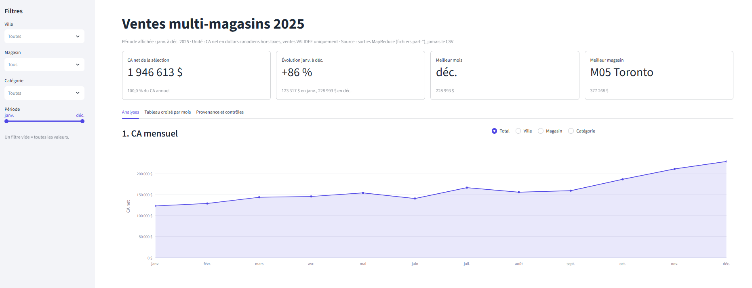
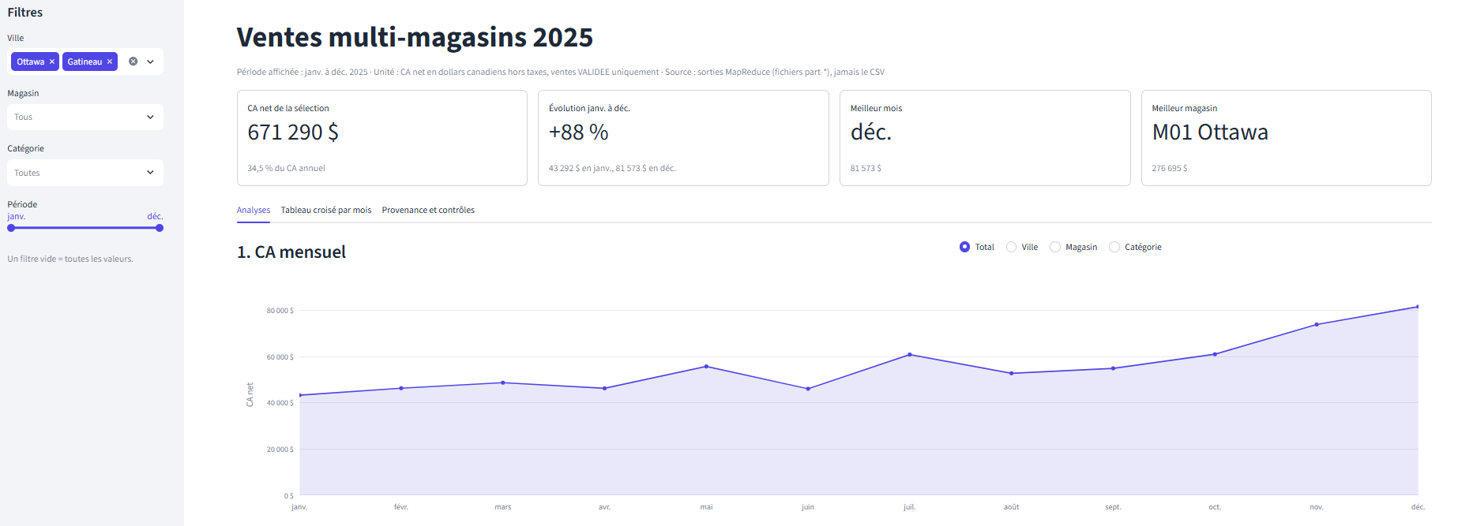
Tableau de bord Streamlit filtrable
Rimy Meziani
4 filtres : ville, magasin, catégorie, période
4 indicateurs recalculés à chaque filtre
Onglet Analyses : les 4 analyses demandées
Tableau croisé : villes en accordéons, mois en colonnes
Onglet Provenance : fichiers part-* lus et totaux de contrôle
Filtre Ottawa + Gatineau : 671 290 $
Notes:
Rimy : l'application lit uniquement les sorties MapReduce, dont ca_detail qui permet tous les filtres. Sans filtre, on retrouve 1 946 613 $. Avec Ottawa et Gatineau, les indicateurs et les graphiques se recalculent. L'onglet Provenance prouve que les chiffres viennent des fichiers part-00000. Barnabe présente Docker et la démonstration.

Slide 11
Image Docker construite et publiée
Barnabe Landry Evouna
docker build
172 s, puis 1,4 s avec le cache
docker push
Docker Hub, 190 Mo
docker rmi + pull
même digest
docker run
port 8501
yacinelezoul/dashboard-ventes:1.0
sha256:412f047f4e70fa6342ab9c4e49842433291867713d7ebb8f4c8463065971caa7
Base python:3.14-slim ; dépendances installées avant le code pour profiter du cache
Résultats montés en lecture seule sur /app/resultats
Aucun mot de passe ni jeton dans l'image, le code ou le dépôt
Page Docker Hub : hub.docker.com/r/yacinelezoul/dashboard-ventes
Notes:
Barnabe : le Dockerfile installe d'abord les bibliothèques puis copie le code : quand seul le code change, Docker réutilise la couche des bibliothèques et le build passe de 172 secondes à 1,4 seconde. Nous avons publié l'image, supprimé la copie locale et retéléchargé l'image : le digest est le même, ce qui prouve que n'importe qui obtient exactement la même application.

Slide 12
Démonstration et conclusion
Présenté par Barnabe Landry Evouna
Démonstration
Cluster et services (docker ps, jps)
HDFS : dossiers, md5, fsck
Un job MapReduce et son résultat
Interface YARN : 13 jobs SUCCEEDED
docker pull puis docker run, filtres
Ce que nous retenons
Une clé détaillée et le chaînage évitent de relire le CSV
Les cents entiers garantissent un total exact
Plus de tâches n'accélère pas un petit fichier
Docker rend l'application reproductible partout
Code : github.com/lezoul/hadoop-mapreduce-ventes-multimagasins Image : hub.docker.com/r/yacinelezoul/dashboard-ventes
Notes:
Barnabe : démonstration en direct en 5 étapes. En cas de panne, nous montrons les captures et les journaux du dépôt GitHub. Conclusion : la chaîne complète fonctionne, les résultats sont contrôlés à chaque étape, et l'image publiée permet à chacun de relancer le tableau de bord. Merci, nous répondons à vos questions.

